Slide 1
Лучшие образовательные практики ТГУ – 2016
Лучшая практика привлечения работодателей к учебному процессу
ПРОГРАММА
СТАЖЕР СИБУРа

Slide 2
/Юридическая поддержка СИБУРа
26 регионов России
75 иностранных юрисдикций
Более 200 юристов
Конкурс 300 человек на место
СТАЖЕР СИБУРа

Slide 3
/Стажер
20 практикоориентированных мини-курсов
юристы СИБУРа с разных площадок
эксперты ведущих российских и международных юридических фирм: White&Case, Goltsblat BLP, Antitrust Advisory и др.
посещение ЗапСибНефтехима (крупнейший инвестиционный проект – более 200 млрд. рублей)
стажировка 6 мес. на Томскнефтехиме
трудоустройство на одно из предприятий холдинга
СТАЖЕР СИБУРа

Slide 4
/Стажер
Студенты получают работу в одной из крупнейших российских компаний
СИБУР привлекает на работу талантливых выпускников, владеющих глубокими академическими знаниями и при этом имеющих адекватные представления о практической деятельности юриста
ТГУ идет дальше ожиданий студентов, предлагая им уникальную возможность для самореализации
Продвижение Университета во внешней среде, развитие кооперации ТГУ и работодателей
СТАЖЕР СИБУРа

Slide 5
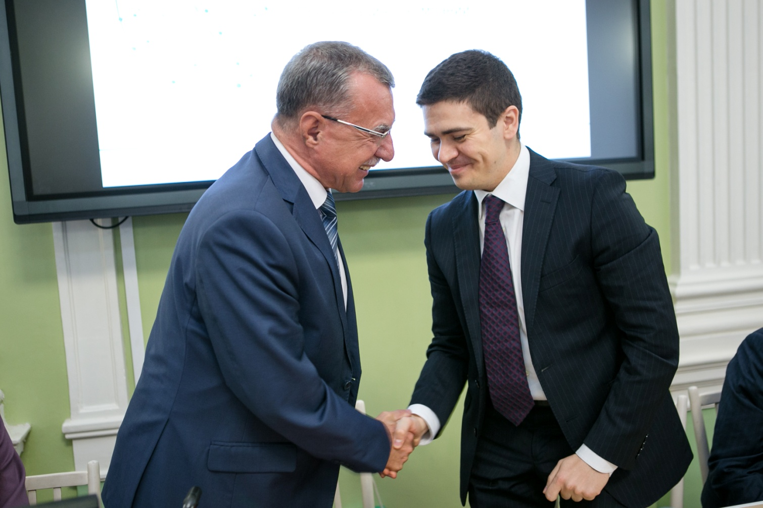
/Соглашение о сотрудничестве
11 октября 2016 г.
СТАЖЕР Сибура

Slide 6
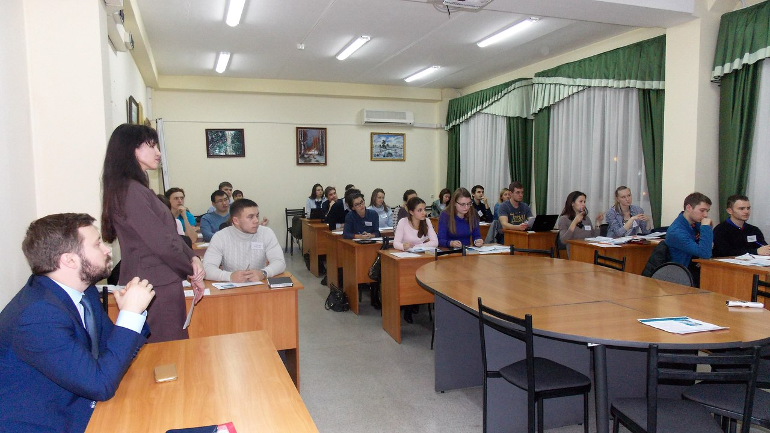
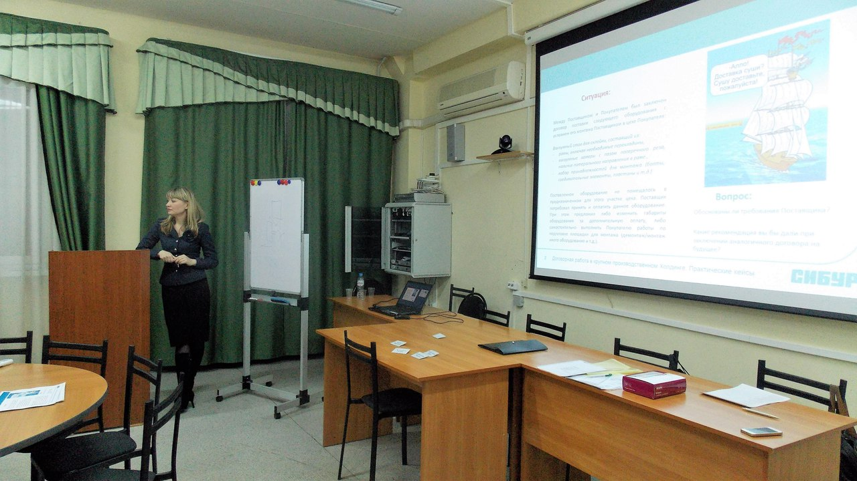
Большое название
раздела
Небольшой подзаголовок

Slide 7
Спасибо за внимание!
Национальный исследовательский
Томский государственный университет
634050, г. Томск, пр. Ленина, 36
+7 (3822) 52-98-52, +7 (3822) 52-95-85 (факс)
rector@tsu.ru
www.tsu.ru

